Slide 1
Zurück in die Zukunft mit Silverlight 4
Von Gregor Biswanger für die
.NET User Group Regensburg
E-Mail: gregor.biswanger@impuls-nbg.de
Blog: DotNet-Blog.NET
Twitter: twitter.com/BFreakout Xing: https://www.xing.com/profile/Gregor_Biswanger

Slide 2




Über mich
Solution Architect und Silverlight Experte bei impuls Informationsmanagement GmbH.
Freier Autor der dotnetpro, dot.net-magazin, visualstudio1, heise.de, entwickler-press und Microsoft Press.
Video-Trainer bei video2brain (Addison-Wesley) und für Webcasts bei Microsoft.
Speaker auf Konferenzen und User Groups.
Freie Projekte: www.azure-forum.net
Gregor Biswanger
Microsoft MVP für Client App Dev

Slide 3
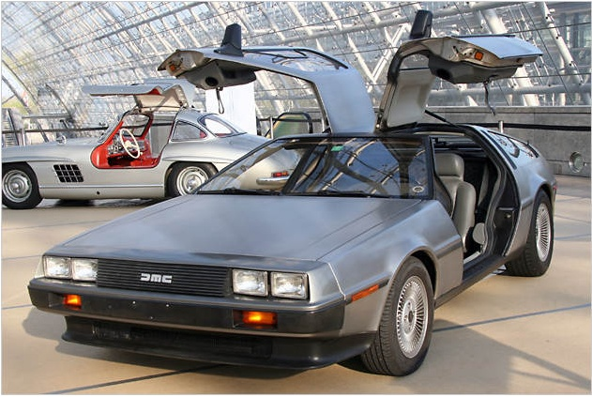
Die reise kann beginnen…

Slide 4
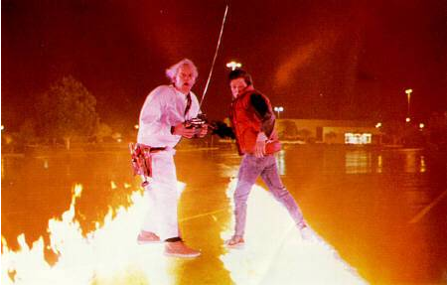
Aktuelles jahr: 2007

Slide 5

Silver(light) 1.0
JavaScript-API
Python und Ruby
2-D, Grafiken
Audio, Video
Animationen

Slide 6

Die zeitreise geht weiter…

Slide 7

Aktuelles jahr: 2008

Slide 8
Silverlight 2.0
.NET-API, Java, PHP
Controls
Data Binding
REST, POX, RSS und WS
WCF
AJAX
LINQ
Deep-Zoom

Slide 9

Die zeit wird knapp wir müssen weiter…

Slide 10

Aktuelles Jahr: 2009

Slide 11
Silverlight 3.0
Hardware-Beschleunigung
Full HD Smooth-Streaming (1080p)
3D-Funktionen
Multi-Touch
Out-of-Browser (OOB)

Slide 12

Noch nicht genug… wir müssen jetzt in die Zukunft!

Slide 13

Aktuelles Jahr: april 2010

Slide 14
Silverlight 4.0
Tooling
Business-Applications
Data & Networking
Media
Beyond Browser

Slide 15

…Und Silverlight 4 war auch meine idee!

Slide 16
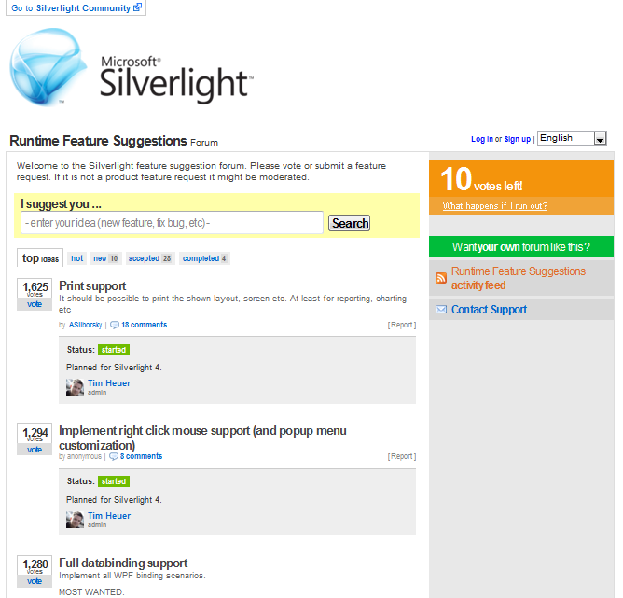
Abstimmung durch UserVoice
URL: http://tinyurl.com/yazufzz

Slide 17
Die Abstimmung im detail
Platz „Print support“ * 1,625 votes
Platz „Implement right click mouse support“ * 1,294 votes
Platz „Full databinding support“ 1,280 votes
Platz „Implement webcam support“ * 846 votes
Platz „Implement mouse wheel support for controls“ * 764 votes
Platz „Implement Silverlight on more platforms“ 718 votes
Platz „Rich Text Editor & TextBlock“ * 709 votes
Platz „Get Silverlight on the iPhone“ 654 votes
Platz „Commanding Support“ * 552 votes
Platz „3D support“ 458 votes
Platz „to implement full HTML support“ * 455 votes
….
* Planned for Silverlight 4 by Tim Heuer

Slide 18


Tooling
Ab Visual Studio 2010 und Expression Blend 4.
Silverlight 4 Tools for Visual Studio 2010 herunterladen von:
http://silverlight.net/getstarted/silverlight-4/

Slide 19

Business-applications

Slide 20
Business-Applications im Detail
Druckerunterstützung
Clipboard Zugriff
Rechts-Klick (für eigene Kontextmenüs)
RichText Editor Control
Drag & Drop (innerhalb und von außen)
HTML Host
Implicit Styles (automatischer Style für alle Buttons, etc.)
ICommand wird von Controls verwendet
Mouse Wheel Support

Slide 21

Business-Applications Demo

Slide 22

Data & Networking

Slide 23
Data & Networking im Detail
Data Binding Verbesserungen
Shared Assemblies
UDP Multicast (für Peer-to-Peer Verbindungen)
REST Verbesserungen
WCF TCP Channel (net.tcp)
WCF RIA Services

Slide 24
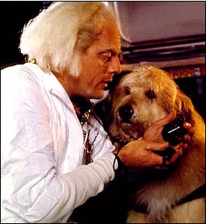
Data & Networking DEMO

Slide 25
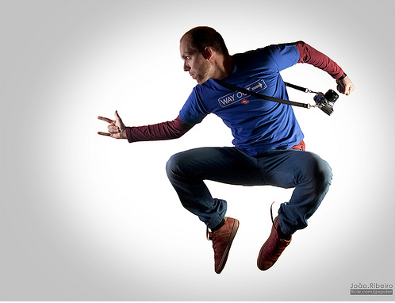
media

Slide 26
Media im detail
Webcam & Microphone Support
DRM (Digitale Rechteverwaltung) auch Offline
H.264 HD Codec

Slide 27

Media demo

Slide 28

Beyond Browser

Slide 29
Beyond Browser im detail
Windowing API (Fenstergröße setzen)
Notification Popups (erlaubt kleine Popupfenster, ähnlich wie bei Outlook, wenn eine neue Email eingetroffen ist)
HTML-Browser-Control funktioniert NUR bei OOB
Drop Target (Drag & Drop von außerhalb der Appikation) funktioniert auch bei OOB
Full-Trust Modus

Slide 30


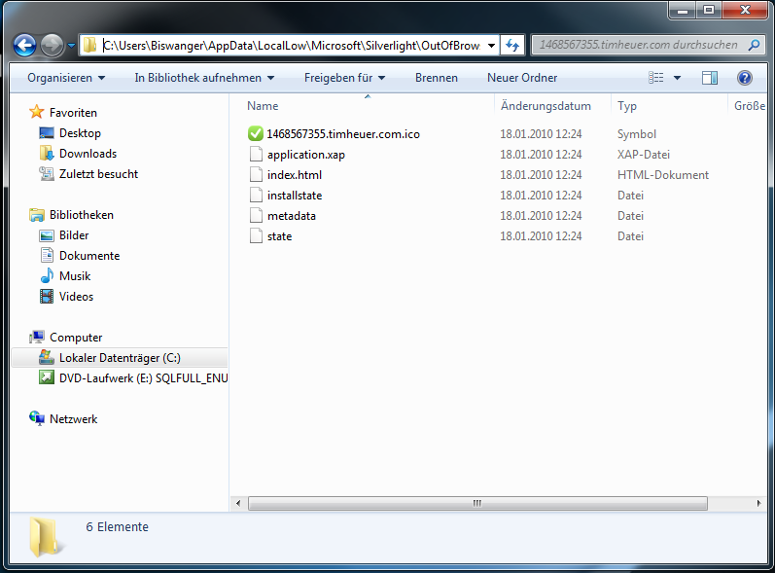


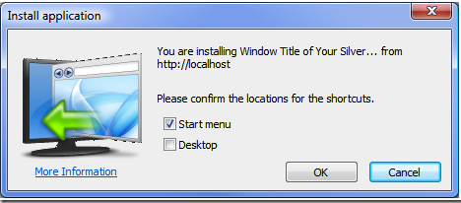
Full-trust im detail
sllauncher.exe
iexplore.exe

Slide 31
Full-trust im detail
Eigenen Fensterrahmen (Custom Chrome) gestalten
Zugriff auf das lokale Dateisystem
Cross-Domain Netzwerkzugriffe durchführen
Tastatur im Fullscreen Modus verwenden
Auf externe Hardware zugreifen
COM Interop Zugriff (nur unter Windows) z.B. um Microsoft Office verwenden

Slide 32

Beyond Browser demo

Slide 33

Silverlight 4 ist faszinierend

Slide 34
Noch schnell Die letzten infos…
Doppelte Performance
30% schnellere Startzeit
Google Chrome wird offiziell unterstützt

Slide 35

Doch jetzt wieder, zurück in die Gegenwart...

Slide 36
Aktueller zeitpunkt: 22.03.2011
Willkommen zurück!
Silverlight 5 CTP kommt erst noch ca. April 2011

Slide 37
FRAGEN?

Slide 38

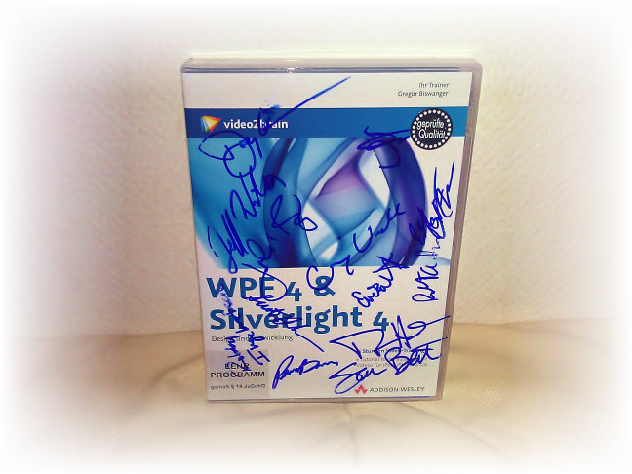
„WPF 4 und Silverlight 4 gegen Krebs!“

Slide 39

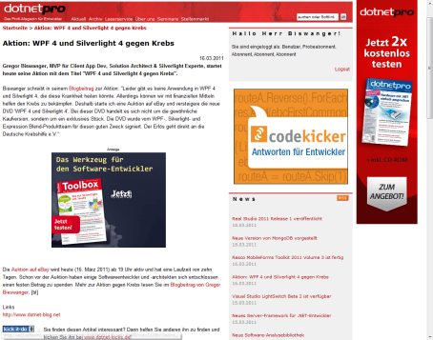
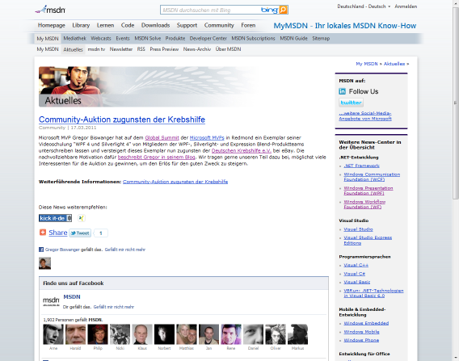
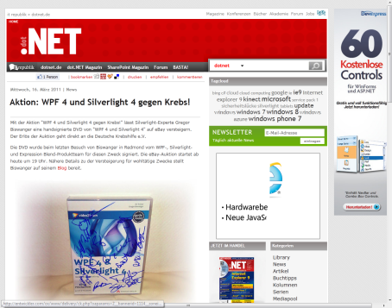
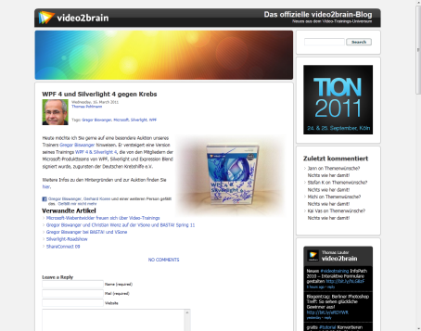
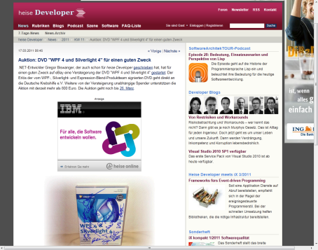
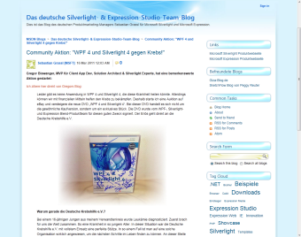
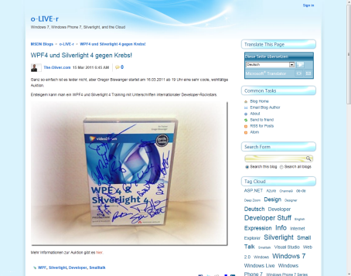
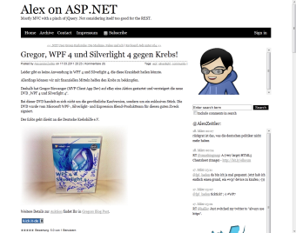
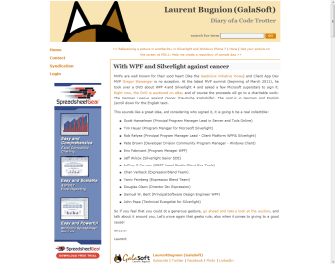
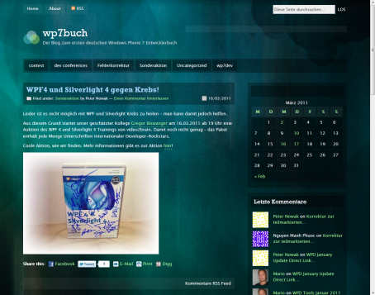
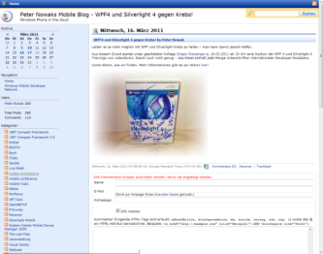
Die Media-Sponsoren!

Slide 40
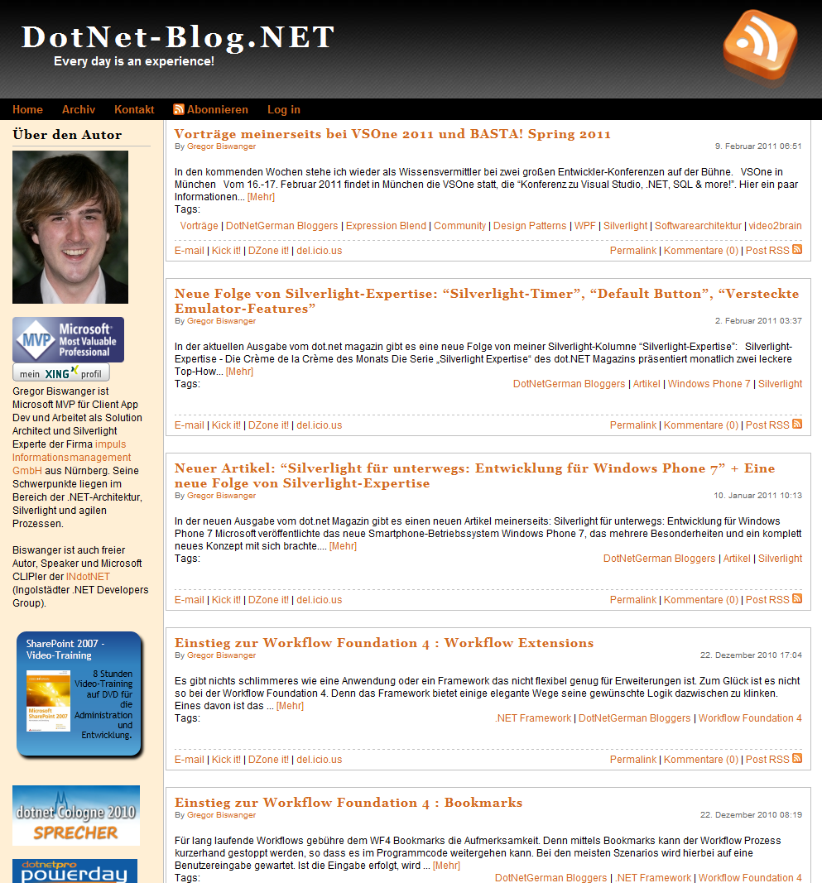
Dotnet-Blog.NET
Weitere interessante Artikel über .NET auf DotNet-Blog.NET…

Slide 41

Verlosung der DVD „WPF 4 und Silverlight 4“
+

Slide 42
Vielen Dank!
Gregor Biswanger
E-Mail: gregor.biswanger@impuls-nbg.de
Blog: DotNet-Blog.NET
Twitter: twitter.com/BFreakout Xing: https://www.xing.com/profile/Gregor_Biswanger

Slide 43
Bild referenzen
echoplex - http://www.flickr.com/photos/streetpreacher/2468100606/
xaml - http://www.flickr.com/photos/timhussey/623483490/
Interactive Bags - http://www.flickr.com/photos/kfarwell/415669523/
We fly together or not at all. - http://www.flickr.com/photos/aknacer/2754569187/
Hackers 1992 - http://www.flickr.com/photos/multi_colored/303766075/
Silverlight in the House.. - http://www.flickr.com/photos/mossyblog/1540275182/
the silverlight kid - http://www.flickr.com/photos/delicategenius/1451623507/
~ stork ~ storch ~ ;-)) - http://www.flickr.com/photos/together8/2540969710/
the first steps - http://www.flickr.com/photos/alexdoris/311463654/
Flickr me. Here - http://www.flickr.com/photos/neumeyer/57268577/
Dandelion blown away 02 - http://www.flickr.com/photos/wetwater/145030966/
Fotowoche Sanduhr-2 - http://www.flickr.com/photos/28518723@N03/2660025811/
Long Beach Harbor ... - http://www.flickr.com/photos/thomashawk/3147786573/
Mein großer Bruder Christoph - http://www.flickr.com/photos/galarapid/2713746982/
taschenuhr. // grain. - http://www.flickr.com/photos/vrou/3334847345/
alte Bibel - http://www.flickr.com/photos/joachim_s_mueller/390277952/

